Slide 1
1.1 半导体的基本知识
1.2 PN结
1.3 半导体二极管
1.4 双极型半导体三极管
1.5 场效应管
知识点：
（2）PN结的形成、工作原理、单向导电性、击穿特性和电容特性等基本知识；

Slide 2
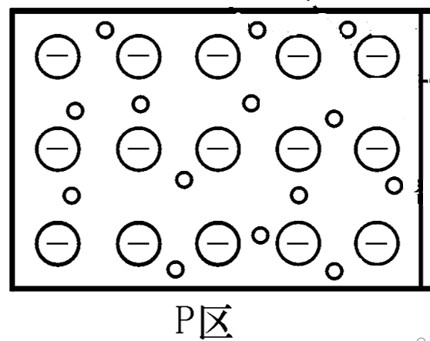
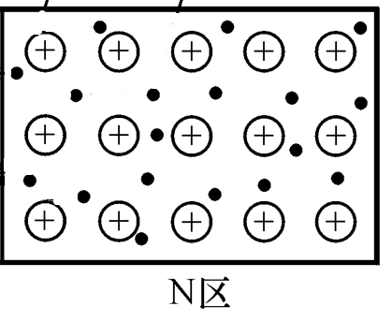
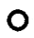
1.2.1 PN结的形成
在一块本征半导体的两侧通过扩散不同的杂质,分别形成 P 型半导体和 N 型半导体，在它们的交界面就会形成 PN 结，物理过程如下:
空穴
负离子
正离子
自由电子
少子
少子
P区
N区
Notes:
物质因浓度差而产生的运动称为扩散运动。气体、液体、固体均有之。
扩散运动使靠近接触面P区的空穴浓度降低、靠近接触面N区的自由电子浓度降低，产生内电场。

Slide 3
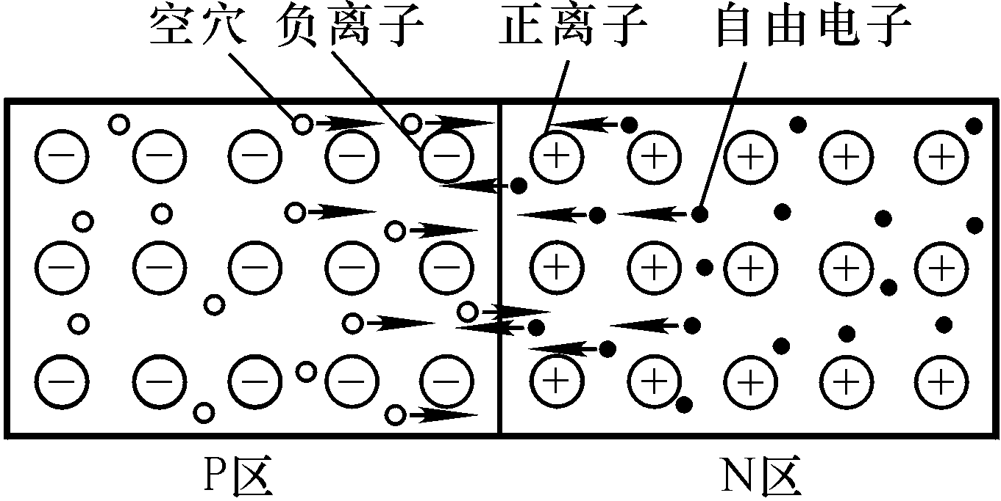
在P型半导体一侧，空穴浓度较高，而在N型半导体一侧，自由电子的浓度较高。在P型半导体和N型半导体的交界面上，存在载流子浓度梯度，形成多数载流子向对侧的扩散运动。
多子的扩散运动
PN结的形成过程
Notes:
物质因浓度差而产生的运动称为扩散运动。气体、液体、固体均有之。
扩散运动使靠近接触面P区的空穴浓度降低、靠近接触面N区的自由电子浓度降低，产生内电场。

Slide 4
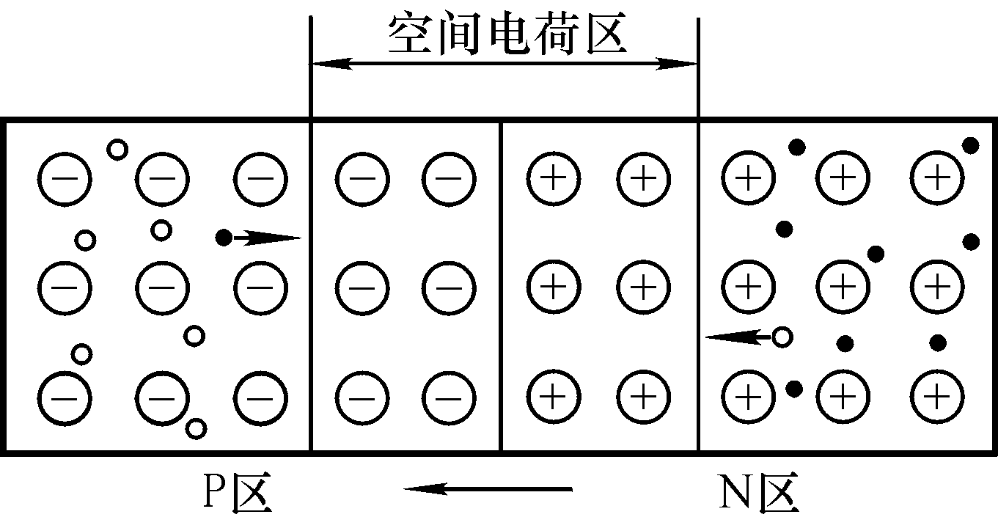
界面附近载流子不断复合，由不能移动的杂质离子形成空间电荷区，形成内电场，阻止了多子扩散运动的进行。
在电场力作用下，少子的运动称为漂移运动。
少子的
漂移运动
PN结的形成过程
（动画4-3）
内电场方向
最后，多子的扩散和少子的漂移达到动态平衡。在P型半导体和N型半导体交界面，由离子薄层形成的空间电荷区称为 PN结。因空间电荷区内自由电子和空穴都非常少，所以也称耗尽层。
Notes:
因电场作用所产生的运动称为漂移运动。

Slide 5
总结：PN结的形成
因为浓度差
↓
多子的扩散运动
→ 由杂质离子形成空间电荷区
↓
空间电荷区形成内电场
↓
内电场促使少子漂移
↓
内电场阻碍多子扩散
达到动态平衡
空间电荷区具有一定的宽度
即为 PN结（耗尽层）
Notes:
物质因浓度差而产生的运动称为扩散运动。气体、液体、固体均有之。

Slide 6
1.2.2 PN结的单向导电性
PN结不加电时，空间电荷宽度一定，流过PN的电流为 0。如果外加电压使 PN 结中：
P区的电位高于N区的电位，称为加正向电压，简称PN结正偏；
P区的电位低于N区的电位，称为加反向电压，简称PN结反偏。

Slide 7
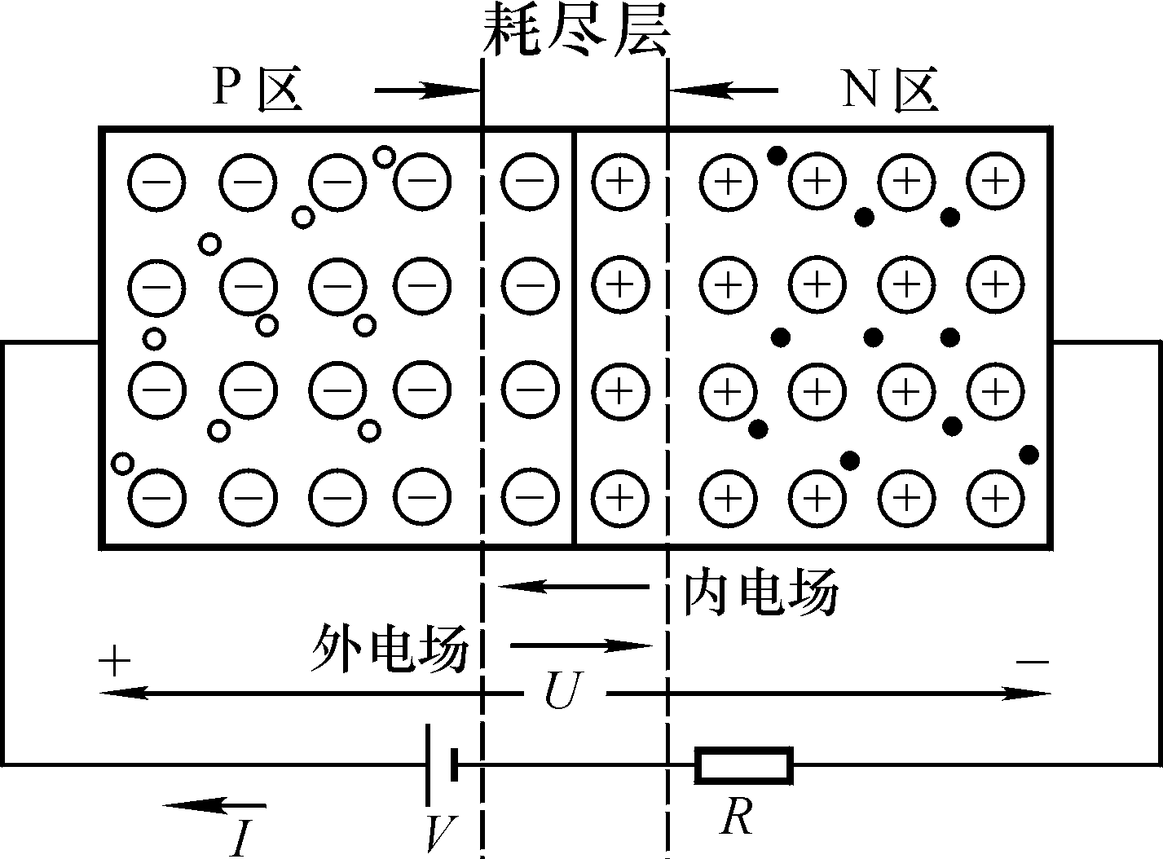
(1) PN结外加正向电压时处于导通状态
必要吗？
PN结加正向电压
时的导电情况
（动画4-4）
外电场将多子推向空间电荷区，使其变窄，削弱了内电场，破坏了原有的平衡，使扩散运动加剧，漂移运动减弱。由于电源的作用，扩散运动持续进行，形成正向电流，PN结导通（呈现低阻性）。

Slide 8
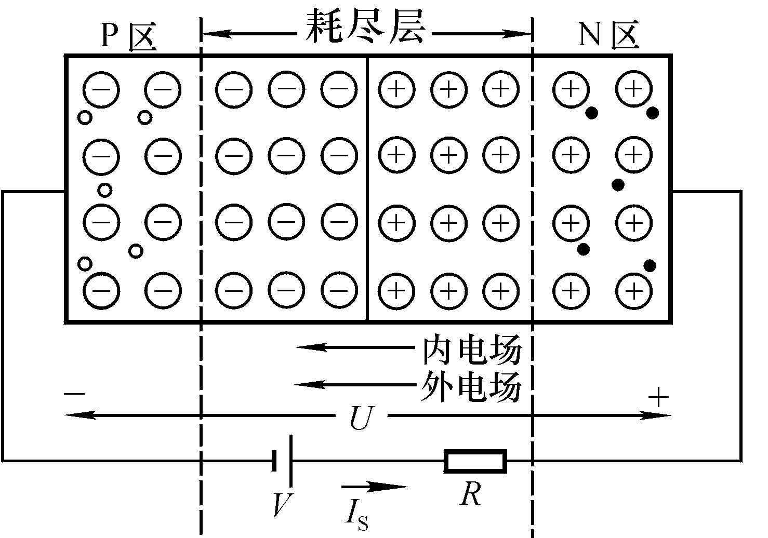
(2) PN结外加反向电压时处于截止状态
PN结加反向电压时的导电情况
（动画4-5）
外电场使空间电荷区变宽，加强了内电场，对多子的扩散运动的阻碍增强，但加剧了漂移运动，形成反向电流（漂移电流）。因为少子的数量极少，所以反向电流非常小，可认为PN结截止（呈现高阻性）。

Slide 9
在一定的温度条件下，由本征激发决定的少子浓度是一定的，故少子形成的漂移电流是恒定的，基本上与所加反向电压的大小无关，这个电流也称为反向饱和电流 I_{S}。
Notes:
saturation 饱和

Slide 10
总结：
PN结加正向电压时，呈现低电阻，具有较大的正向扩散电流，此时称PN结导通；
PN结加反向电压时，呈现高电阻，具有很小的反向漂移电流，此时称PN结截止。
由此可以得出结论：PN结具有单向导电性。

Slide 11
1.2.3 PN结的伏安特性
PN结两端的电压 u 与流过它的电流 i 的关系：
式中 I_{S} 为反向饱和电流，
U_{T} = kT/q 称为温度的电压当量，其中 k 为玻耳兹曼常数，q 为电子电荷量，T 为热力学温度。对于室温（相当 T = 300 K），则有 U_{T} ≈ 26 mV。

Slide 12
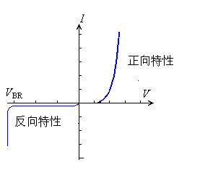
PN结外加正向电压，且 时，
电流 i 随电压 u 指数规律变化。
PN结外加反向电压，且 时，
当PN结反向电压超过一定数值 U_{BR} 后，反向电流会急剧增加，称 PN结反向击穿。
i
U_{BR}
u
u 与 i 的关系曲线如图，称 PN结的伏安特性曲线。

Slide 13
PN结的反向击穿
齐纳击穿：高掺杂情况下，耗尽层很窄，不大的反向电压就可在耗尽层形成很强的电场而直接破坏共价键，使价电子脱离共价键束缚，产生电子-空穴对，致使电流急剧增大。
雪崩击穿：低掺杂时，耗尽层宽，反向电压增加到较大数值时，耗尽层的电场使少子加快漂移速度，与共价键中的价电子相碰撞，把价电子撞出共价键，产生电子-空穴对。新产生的电子-空穴对加速后又撞出其它的价电子，载流子雪崩式地倍增，致使电流急剧增加。
Notes:
‌齐纳击穿‌的名字源于美国物理学家C·M·齐纳，一种场效应引起的击穿。
雪崩的发生是有规律可寻的。大多数的雪崩都发生在冬天或者春天的降雪非常大的时候。尤其是暴风雪爆发前后。这时的雪非常松软，粘合力比较小，一旦一小块被破坏了，剩下的部分就会像一盘散沙或是多米诺骨牌一样，产生连锁反应而飞速下滑。

Slide 14
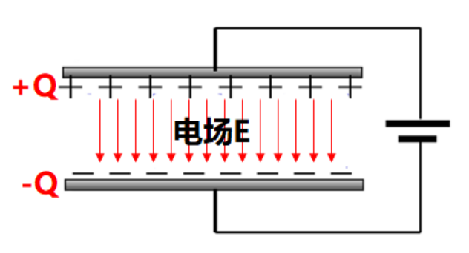
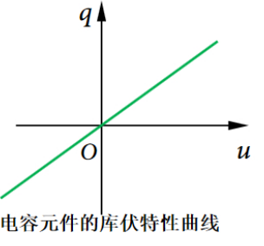
1.2.4 PN结的电容效应
PN结具有电容效应，由势垒电容C_{b} 和扩散电容C_{d} 组成。
电容器能够储存电荷，且电荷量受电压影响。

Slide 15
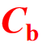


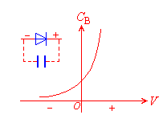
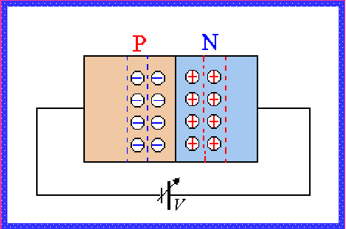
(1) 势垒电容 C_{b}
PN结外加的反向电压变化时，空间电荷区中的正负离子电量也随之变化，犹如电容的充放电，这种电量随电压的变化而变化，正是电容效应，称为势垒电容。
势垒电容示意图
Notes:
Barrier Capacitanc 势垒电容

Slide 16
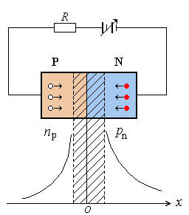
(2) 扩散电容 C_{d}
PN结正偏时，由 N 区扩散到 P 区的电子（非平衡少子）与外电源提供的空穴相复合，形成正向电流。刚扩散过来的电子就堆积在 P 区内紧靠 PN 结的附近，形成一定的非平衡少子浓度梯度分布曲线。反之，由 P 区扩散到 N 区的空穴，在 N 区内也形成类似的浓度梯度分布曲线。
扩散电容示意图

Slide 17
当外加正向电压不同时，扩散电流即外电路电流的大小也就不同。所以 PN 结两侧堆积的多子的浓度梯度分布也不同，这就相当电容的充放电过程。
扩散电容示意图

Slide 18
势垒电容和扩散电容均是非线性电容。
势垒电容 C_{b} 和扩散电容 C_{d} 等效地并接在PN结上，PN结上的总电容 C_{j} 为两者之和，即C_{j} = C_{b} + C_{d} 。
正偏时扩散电容为主，其值通常为几十至几百pF；反偏时势垒电容为主， 其值通常为几至几十pF。
低频工作时，C_{j}容抗很大，可不考虑其的影响。高频工作时，C_{j}容抗变小，需考虑它们的影响。
Notes:
结电容（Junction capacitance）不是常量！若PN结外加电压频率高到一定程度，则失去单向导电性！

Slide 19

PN结、空间电荷区、耗尽层
多子的扩散运动、少子的漂移运动
PN结具有单向导电性
反向饱和电流
PN结的伏安特性（曲线）
反向击穿：齐纳击穿、雪崩击穿
PN结的电容效应
基
本
概
念
2

Slide 20
问题
为什么将自然界导电性能中等的半导体材料制成本征半导体，导电性能极差，又将其掺杂，改善导电性能？
为什么半导体器件的温度稳定性差？是多子还是少子是影响温度稳定性的主要因素？
为什么半导体器件有最高工作频率？

Slide 21
1.1 半导体的基本知识
1.2 PN结
1.3 半导体二极管
1.4 双极型半导体三极管
1.5 场效应管
知识点：
（3）晶体二极管伏安特性、主要参数、简化模型及各种基本应用电路的分析和计算；

Slide 22
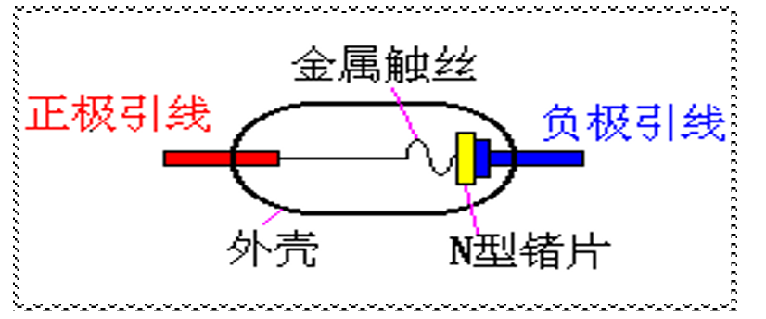
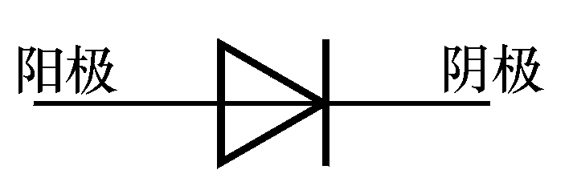
1.3.1 半导体二极管的结构类型
在PN结上加上引线和封装，就成为一个二极管。
二极管按结构分有点接触型、面接触型和平面型三大类。
(1) 点接触型二极管
二极管符号
PN结面积小，结电容小，
用于高频电路和小功率整流。
阳极引线
阴极引线
二极管的结构示意图
(a) 点接触型
Notes:
不能通过较大的电流，但其结电容较小。适用于高频电路和小功率整流。
PN结面积小，结电容小，用于检波和变频等高频电路。

Slide 23
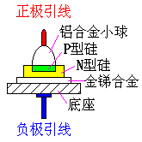
(2) 面接触型二极管
PN结面积大，用于
工频大电流整流电路。
阳极引线
阴极引线
(b) 面接触型
Notes:
PN结面积大，用于工频大电流整流电路。
工频，是指电力系统的发电、输电、变电与配电设备以及工业与民用电气设备采用的额定频率，单位赫兹HZ。中国采用 50Hz，有些国家采用60Hz。
“整流电路”（rectifying circuit）是把交流电能转换为直流电能的电路。整流电路的作用是将交流降压电路输出的电压较低的交流电转换成单向脉动性直流电，这就是交流电的整流过程，整流电路主要由整流二极管组成。经过整流电路之后的电压已经不是交流电压，而是一种含有直流电压和交流电压的混合电压。习惯上称单向脉动性直流电压。

Slide 24
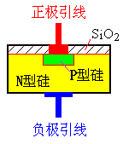
(3) 平面型二极管
往往用于集成电路制造工
艺中。PN 结面积可大可小，用
于高频整流和开关电路中。
阳极引线
阴极引线
(c)平面型

Slide 25
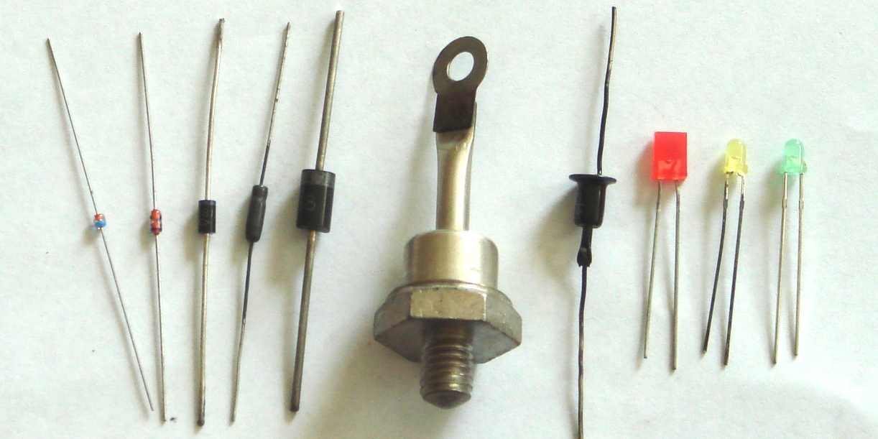
半导体二极管图片
小功率二极管
大功率二极管
稳压
二极管
发光
二极管

Slide 26
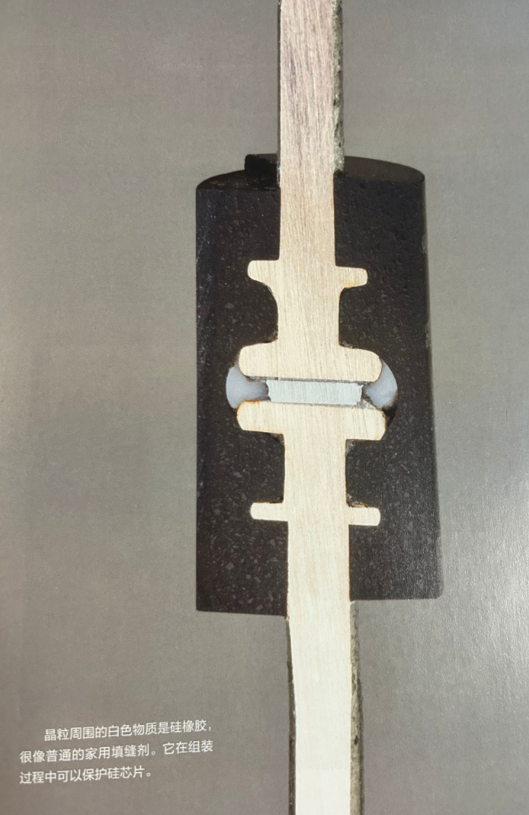
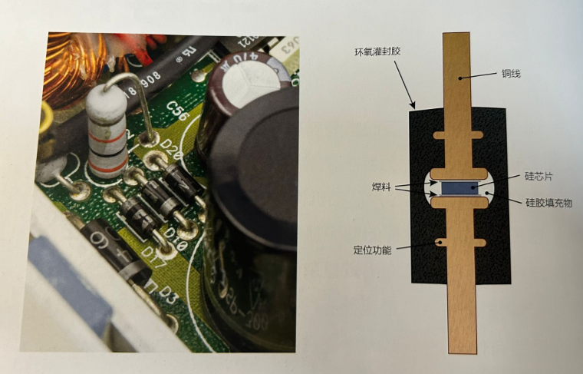
Notes:
diode

Slide 27
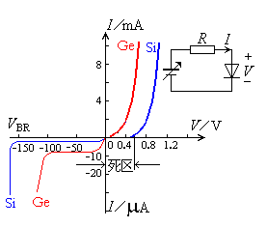
1.3.2 半导体二极管的伏安特性曲线
i
i
+v
u
U_{BR}
v
u/V
i
二极管的伏安特性曲线

Slide 28
半导体二极管的伏安特性曲线中处于第一象限的是正向伏安特性曲线，第三象限的是反向伏安特性曲线。在近似分析中，二极管的伏安特性曲线可用下式表示
式中 I_{S} 为反向饱和电流，u 为二极管两端的电压降，
U_{T} =kT/q 称为温度的电压当量，k为玻耳兹曼常数，
q 为电子电荷量，T 为热力学温度。
对于室温（相当T = 300 K），则有 U_{T} ≈ 26 mV。

Slide 29
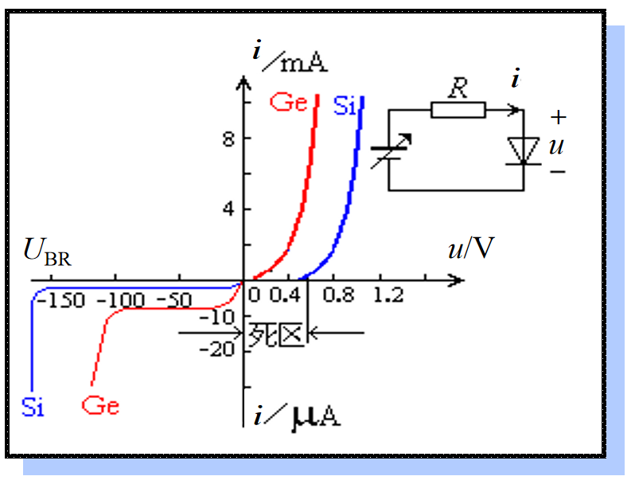
(1) 正向特性
当 u ＞0 即处于正向特性区域。正向区又分为两段：
① 当 0＜u＜U_{on} 时，正向电流为零，U_{on} （U_{th}）称为开启电压或死区电压。
② 当 u ＞U_{on} 时，开始出现正向电流，并按指数规律增长。
材料 | 开启电压 | 导通电压 | 反向饱和电流
硅Si | ≈0.5V | 0.6~0.8V （0.7V） | 1µA以下
锗Ge | ≈0.1V | 0.1~0.3V （0.3V） | 几十µA
Notes:
极管的导通电压是二极管正向导通后，它的正向压降基本保持不变（硅管为0.7V，锗管为0.3V）。

Slide 30
(2) 反向特性
当 u ＜0 时处于反向特性区域。反向区也分两个区域：
① 当U_{BR}＜u＜0 时，反向电流很小，且基本不随反向电压的变化而变化，此时的反向
电流也称反向饱和电流 I_{S 。}
② 当 u ≤ U_{BR} 时，反向电流急剧增加，U_{BR}称为反向击穿电压 。

Slide 31
在反向区，硅二极管和锗二极管的特性有所不同。硅二极管的反向击穿特性比较硬、比较陡，反向饱和电流也很小；锗二极管的反向击穿特性比较软，过渡比较圆滑，反向饱和电流较大。

Slide 32

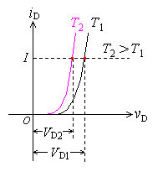
温度对二极管伏安特性的影响
在温度升高时，二极管的正向特性曲线将左移，反向特性曲线将下移。
80℃ 20℃
温度升高时，二极管的正向压降将减小，每增加1℃，正向压降 U_{D} 大约减小2mV，即具有负的温度系数。
u_{D}
U_{D2}
U_{D1}
温度对二极管伏安特性曲线的影响
Notes:
温度对少子的影响比较大

Slide 33

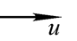
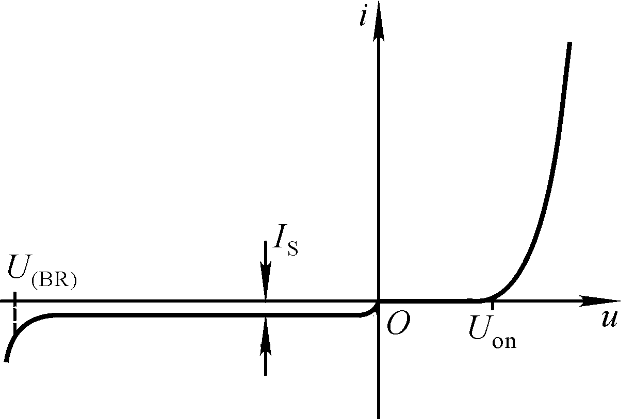
温度升高时，反向电流将呈指数规律增加，如硅二极管温度每增加8℃，反向电流将约增加一倍；锗二极管温度每增加12℃，反向电流大约增加一倍。
二极管的特性对温度很敏感
20℃
80℃

Slide 34
1.3.3 半导体二极管的参数
半导体二极管的参数包括最大整流电流I_{F}、反向击穿电压U_{BR、}最大反向工作电压U_{RM、}反向电流I_{R、}和最高工作频率f_{M}等。几个主要的参数介绍如下：
二极管长期连续工作时，允许通过二极管的最大整流电流的平均值。
(1) 最大整流电流 I_{F}
(2) 反向击穿电压 U_{BR} 和最大反向工作电压 U_{RM}
二极管反向电流急剧增加时对应的反向电压值称为反向击穿电压U_{BR}。
为安全计，在实际工作时，最大反向工作电压U_{RM}一般只按反向击穿电压U_{BR}的一半计算。

Slide 35
(3) 反向电流 I_{R}
在室温下，在规定的反向电压下，一般是最大反向工作电压下的反向电流值。硅二极管的反向电流一般在纳安(nA)级；锗二极管在微安(μA)级。
(4) 最高工作频率 f_{M}
二极管维持单向导电性的最高工作频率。由于二极管中存在结电容，当频率很高时，电流可以直接通过结电容，破坏二极管的单向导电性。
Notes:
Q点 即 静态工作点

Slide 36
1.3.4 半导体二极管的等效及应用
一、二极管的等效电路
二极管的伏安特性是非线性的，为了分析方便，常在一定条件下，用线性元件所构成的电路来对二极管的特性进行近似等效。
1. 理想等效
2. 开关等效
3. 折线等效
4. 微变等效
折线化(直流）
— 交流小信号

Slide 37
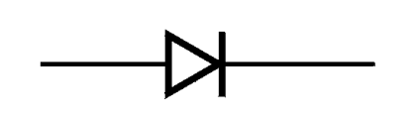
1.理想等效
理想二极管的电路符号
正偏时导通，压降为 0；反偏时截止，反向电流为 0。
等效条件
二极管的正向压降远小于和其串联的其它电压。
二极管的反向电流远小于和其并联的其它电流 。
u
此时二极管相当受控开关
i
正偏时合上，负偏时断开。
u
Notes:
应用:(1)电路简化定性分析;(2)大信号时电路的近似分析。

Slide 38
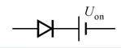
2.开关等效（恒压降模型）
近似分析中最常用
正向电压大于U_{on}时，二极管导通，端电压为U_{on}，小于U_{on}时，二极管截止。
i
u
U_{on}

Slide 39
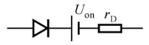
3.折线等效
i
导通时 △i 与 △u 成线性关系
α
U_{on}
u
Notes:
rD 为直流等效电阻
应用：工程计算
说明：若忽略小电阻rD ，则为恒压降二极管模型。

Slide 40
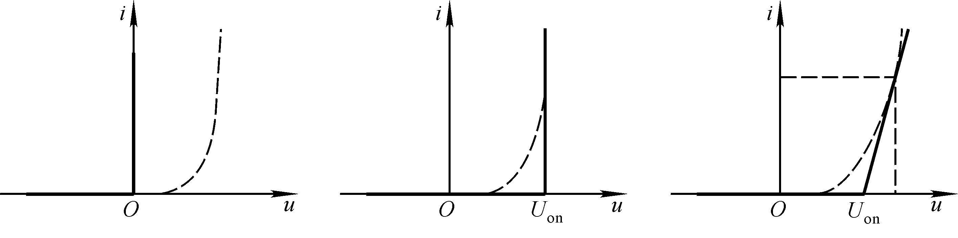
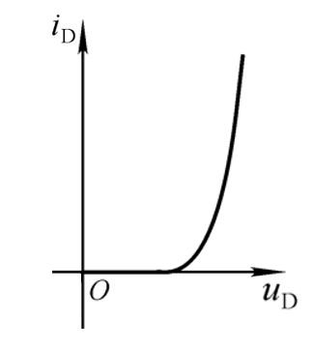
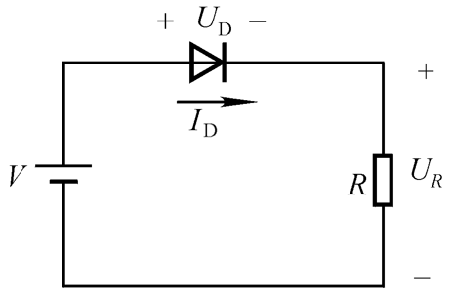
前面三种等效都是将伏安特性曲线折线化——反向电流为零
理想二极管
导通时 U_{D}＝ 0
截止时 I_{S} ＝ 0
导通时 U_{D}＝ U_{on}
截止时 I_{S} ＝ 0
近似分析中最常用
导通时△i与△u成线性关系
实测
应根据不同情况选择不同的等效电路，采用不同方法！
当 V = 1V 时，使用图解法：
I_{D}
100V？5V？1V？
U_{D}

Slide 41
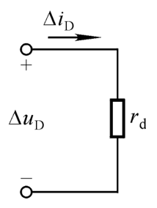
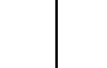
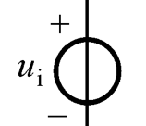
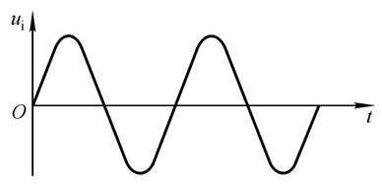
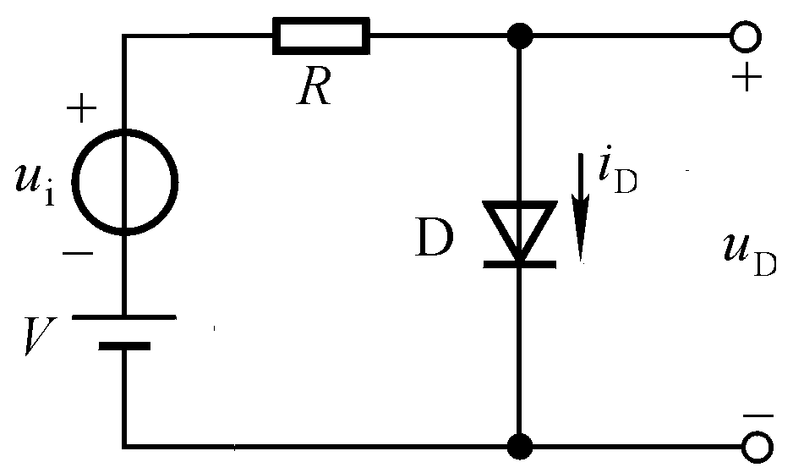
4.微变等效
当二极管在直流基础上有一个动态小信号作用时，则可将二极管等效为一个电阻，称为动态电阻 r_{d}，这就是微变等效电路。
Q
Δi_{D}
I_{D}
U_{D}
Δu_{D}
二极管两端变化电压 ∆u_{D} 与变化电流 ∆i_{D} 的关系，用动态电阻 r_{d} 表示，即二极管变化电压与变化电流的关系等效为一个电阻 r_{d}。
Notes:
当二极管在静态基础上有一动态信号作用时，则可将二极管等效为一个电阻，称为动态电阻，也就是微变等效电路。
小信号分析法
当二极管在正偏情况下，若叠加的交流为低频小信号仍能保持二极管正偏，若忽略二极管结电容和体电阻，其等效模型就是一个交流电阻rd。

Slide 42
推导：
有
计算某一工作点 U_{D}、I_{D} 处的 r_{d} 值：

Slide 43
U_{T} = 26mV
r_{d} 称为二极管的动态电阻。可以看出，动态电阻 r_{d} 与直流工作点Q 密切相关。
静态电流
Q
Δi_{D}
I_{D}
静态电流越大，动态电阻越小。
通常情况下，信号源在二极管上的压降损失可忽略。
U_{D}
Δu_{D}
Notes:
直流和交流有内在的联系

Slide 44

先做“直流”分析：
判断二极管是否导通
先“直流”再“交流”
再做“交流”分析：
把二极管等效为动态电阻
r_{d}
r_{d} 与直流工作点Q 相关
交流等效电路
Notes:
交流等效电路 只研究交流成分

Slide 45
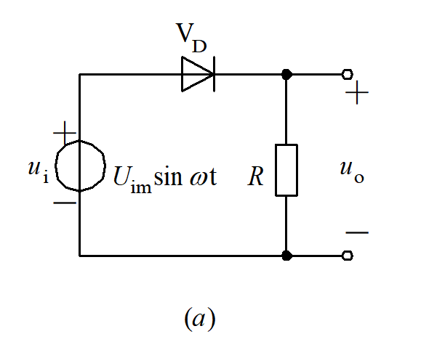
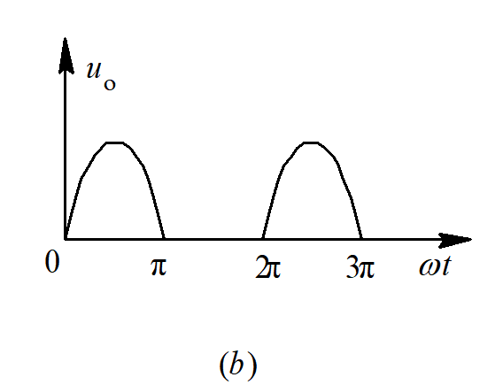

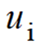
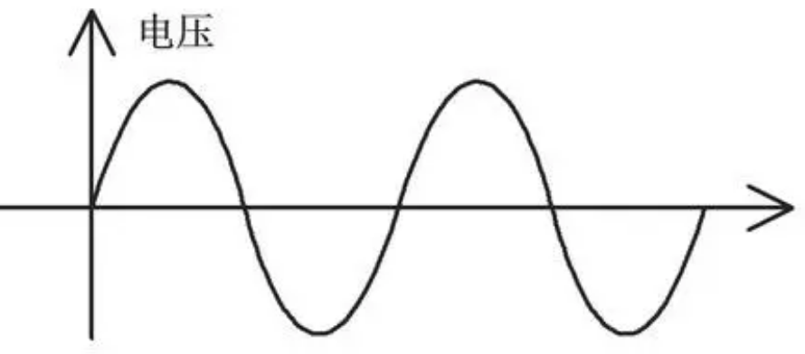

二、 晶体二极管应用电路举例
1. 整流电路
使用二极管理想等效模型
二极管半波整流电路
(a)电路； (b)输出波形

Slide 46
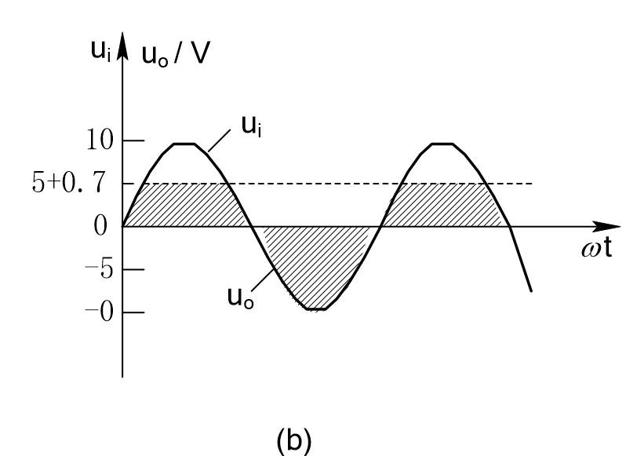
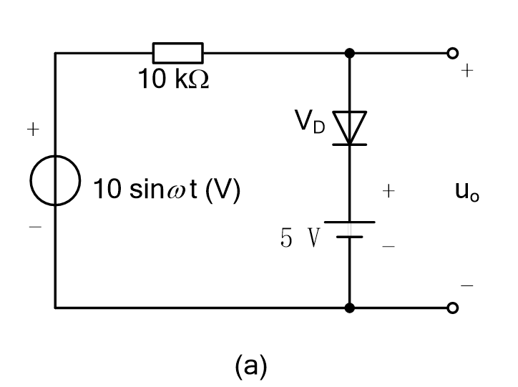
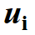
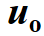
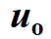

2. 二极管限幅电路
使用二极管开关等效模型
U_{D}
二极管限幅电路
(a)电路; (b)波形

Slide 47
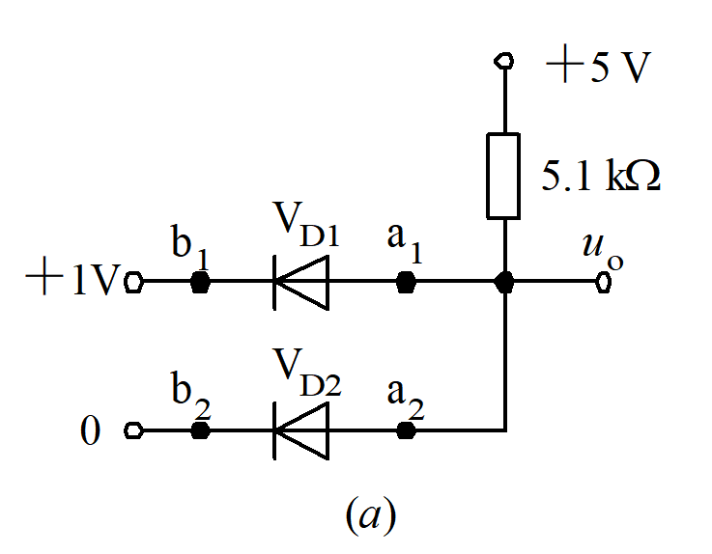
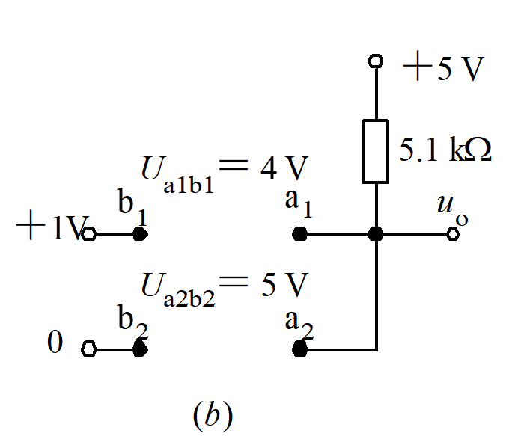
3. 门电路
使用二极管开关等效模型
U_{D1}
2V
+3V
+3V
+3V
U_{D2}
二极管与门电路
只要一个输入端是低电平，输出端u_{o}就被钳位在低电平；
只有输入端同时是高电平时，输出端u_{o}才是高电平。

Slide 48
总结：
判断应用电路中二极管的工作状态及求解输出电压
利用戴维南定理求解端口电压以判断二极管的状态
电路中各二极管的状态确定，就能求出输出电压
当二极管导通时，某一端的电位确定，另一端的电位就随之确定，称有“钳位”作用。
选择合适的二极管等效电路来分析应用电路（略）

Slide 49
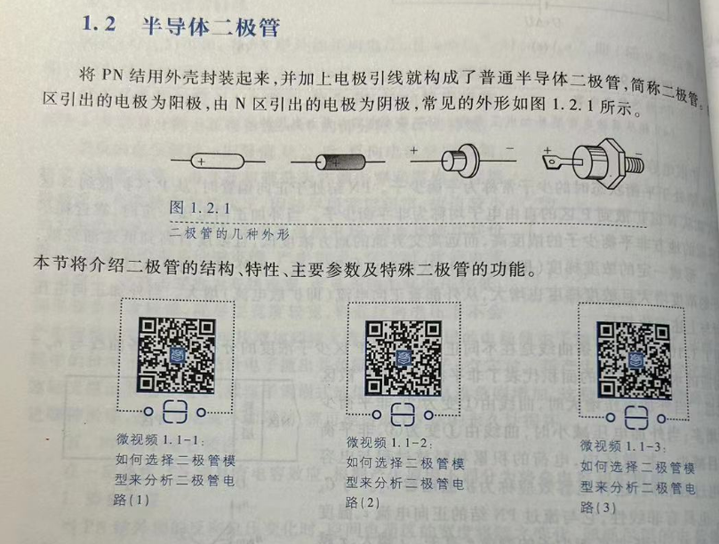
教材上的学习资料（微视频）：
判断二极管的工作状态
微变等效例题
& 总结
折线化等效

Slide 50
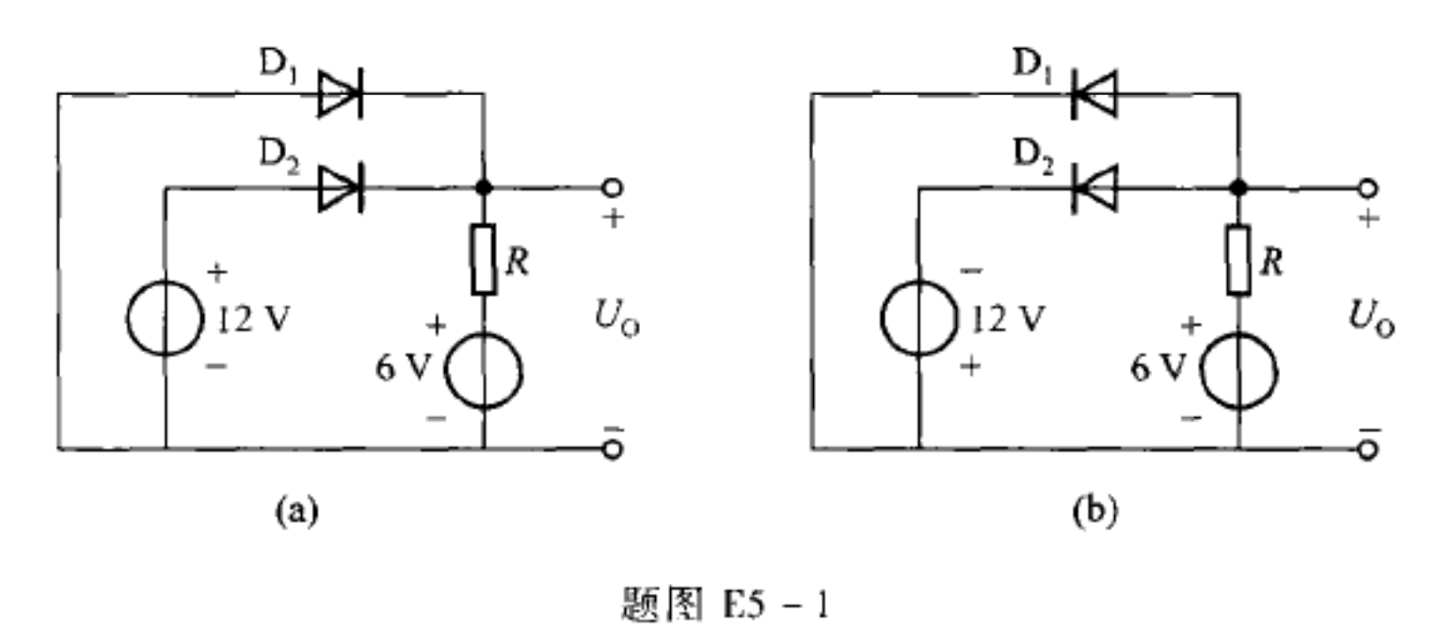
练 习 1

Slide 51

练 习 2
求输出电压 U_{O} ，假设二极管导通电压 0.7V。

Slide 52



1.3.5 稳压二极管
稳压二极管是应用在反向击穿区的特殊硅二极管。稳压二极管的伏安特性曲线与硅二极管的伏安特性曲线完全一样。
i
(a)
U_{Z}
U /V
U_{Z}
反偏
U_{Z}
(c)
△U_{Z}
稳压二极管的 (a)符号 (b) 伏安特性曲线图 (c)应用电路
Notes:
由一个PN结组成，反向击穿后在一定的电流范围内端电压基本不变，为稳定电压。
若稳压管的电流太小则不稳压，若稳压管的电流太大则会因功耗过大而损坏，因而稳压管电路中必需有限制稳压管电流的限流电阻！
注意：稳压管工作区在反向击穿区。
在反向击穿时，电流急剧增加而PN结两端的电压基本保持不变。
正向部分与普通二极管相同。

Slide 53



从稳压二极管的伏安特性曲线上可以确定稳压二极管的参数。
(1) 稳定电压 U_{Z}
在规定的反向工作电流下稳压管的反向击穿电压。
U_{Z}
u /V
(2) 稳定电流 I_{Z}
进入稳压区的最小电流
稳压时的参考电流，变化范围是（I_{Zmin}， I_{Zmax}）。当电流太低时无法稳压，故常将 I_{Z} 记做 I_{Zmin}。
△U_{Z}
不至于损坏的最大电流

Slide 54

(3) 额定损耗 P_{ZM}
稳压管的额定损耗（最大耗散功率）取决于PN结的面积和散热等条件。反向工作时 PN 结的功率损耗为 P_{Z}= U_{Z} I_{Z}，由 P_{ZM}和U_{Z}可以算出 I_{Zmax}。
(4) 动态电阻 r_{Z}
其概念与一般二极管的动态电阻相同，只不过稳压二极管的动态电阻是从它的反向特性上求取的。 r_{Z} 愈小，反映稳压管的击穿特性愈陡。
r_{Z} =ΔU_{Z} /ΔI_{Z}
Notes:
在稳压范围内，rZ , 很小，一般十几欧姆~几十欧姆。

Slide 55
(5) 温度系数 α
α =ΔU_{Z} /ΔT
用 α 表示温度每变化1℃时稳压值的变化量。
当稳定电压 ＜4 V时，具有负温度系数，属于齐纳击穿。
当稳定电压 ＞7 V时，具有正温度系数，属于雪崩击穿。
当稳定电压在 4 ~7 V时，温度系数近似为零，两种击穿类型均有。这样的稳压二极管可以作为标准稳压管使用。

Slide 56
很重要
(c)
稳压二极管在工作时应反接，并串入一只电阻。
电阻的作用首先是起到限流作用，以保护稳压管；其次是当输入电压或负载电流变化时，通过该电阻上电压降的变化，取出误差信号以调节稳压管的工作电流，从而起到稳压作用。

Slide 57


输入电压变化时的稳压过程
Notes:
稳压管使用方法：稳压二极管在稳压电路工作时应反接,并串入一只电阻。
稳压电路要求：输入电压ui要求大于输出电压uo。

Slide 58

负载变化时的稳压过程

Slide 59




1.3.6 半导体二极管的型号
国家标准对半导体器件型号的命名举例如下：
□-第五部分，用字母表示规格号
Notes:
2ap9指的是高频锗点接触型二极管。
规格（档次）
序号的设置还考虑了产品的不同规格或参数，例如，对于稳压二极管，序号可能还包含了关于稳定电压值、额定功率等规格性能参数的信息，这些信息虽然不在序号数字本身中直接体现，但通过对照相应的命名规则和标准，可以解读出产品的具体规格和性能‌2。
标准号：GB/T 249-2017
中文标准名称：半导体分立器件型号命名方法
英文标准名称：The rule of type designation for discrete semiconductor devices

Slide 60


Slide 61
总结：
二极管的结构（PN结）
二极管的单向导电性
二极管的伏安特性曲线
二极管的主要参数
二极管的简化模型
二极管应用电路的分析和计算
稳压二极管

Slide 62
第一章作业
二极管：1.3、1.4
三极管：1.10、1.12
场效应管：1.15

